Slide 1
《软件过程与工具》 Software Process and Tools
任课教师： 范 国 祥
电 话： 0451-86418876-811(O)
13199561265(Mobile)
邮 箱： fgx@hit.edu.cn
哈工大计算学部/
国家示范性软件学院
软件工程教研室
2021. 11

Slide 2
结构化设计
结构化设计的内容
结构化的系统设计主要考虑：
模块的层次化
模块之间的接口
数据库设计
用户界面设计
为每个模块设计内部逻辑
采用自顶向下的方法进行设计
具有系统自动化边界的DFD
结构图

Slide 3
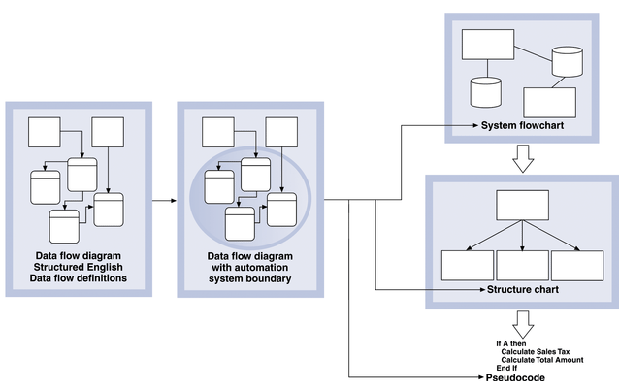
结构化设计
结构化设计模型
系统流程图
数据流图
数据字典描述
有系统自动化边界
的数据流图
结构图
伪代码

Slide 4
结构化设计
自动化系统边界划分（Automation System Boundary）
将数据流图划分为手工处理部分和系统能自动完成的部分
程序的处理过程可以在系统边界内部或外部
数据流可以在系统边界内部或外部
穿过系统界线的数据流代表了系统的输入和输出
在最终的系统中，数据流将成为用户界面中的表单、报表、供其他系统使用的数据文件等

Slide 5
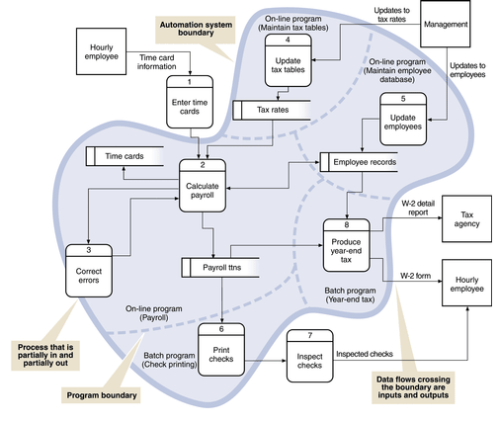
结构化设计
自动化系统边界划分（Automation System Boundary）
自动化系统边界
小时工
输入
考勤卡
税务局
小时工
部分输入、部分
输出的过程
检查
支票
跨过边界的数据流
是输入/输出
程序边界
带自动化系统边界的DFD

Slide 6
结构化设计
结构图（structure chart）
结构图定义：以模块为基础、以模块间的调用为关联所构成的图称模块结构图，简称结构图
结构图的作用：
通过层次的方法来描述系统每部分的功能和子功能
展示计算机程序模块间的联系

Slide 7
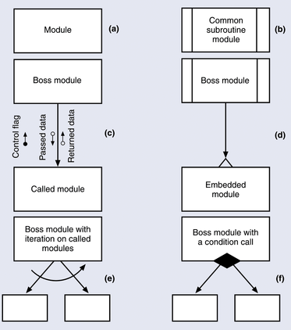
结构化设计
结构图（structure chart）
模块
多次被调用的
子程序模块
结构图符号
主模块
主模块
控制标志
传递的数据
返回的数据
被调用模块
嵌入模块
重复调用子
模块的主模块
带条件调用的
主模块

Slide 8
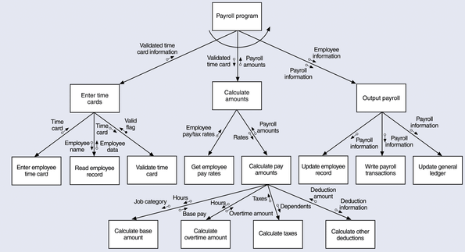
结构化设计
结构图（structure chart）
计算工资
程序
输 入
考勤卡
计算总额
工资输出
输入雇员
考勤卡
读 出
雇员记录
验 证
考勤卡
获得雇员
所得税
计 算
工资总额
更 新
雇员记录
写工资条
更新总帐
计 算
底薪总额
计算加班费
总额
计算税额
计算其他
扣除额
结构图示例：工资计算系统的结构图

Slide 9
从一个DFD片断建立一个结构图的步骤
结构化设计
结构图的创建方法
确定主要的信息流
找出能代表输入和输出间最基本变化的过程
重画数据流图并把输入放在左边，输出放在右边
初步建立一个结构图草图
加入其它模块实现下列功能
数据输入、数据处理、数据输出
使用结构化语言或决策树添加模块间逻辑
进一步求精

Slide 10
结构化设计
结构图的创建方法
转换分析方法
“处理”对输入到输出的转换（I-P-O）
结构图包括输入子树、计算子树和输出子树
用数据流图片断作为输入
事务分析方法
含有“处理”分支的情况
某“处理”对输入数据流进行分析，根据分析结果选择不同的“处理”

Slide 11
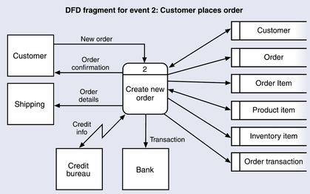
结构化设计
结构图的创建方法（存疑）
“创建新订单” DFD片断

Slide 12
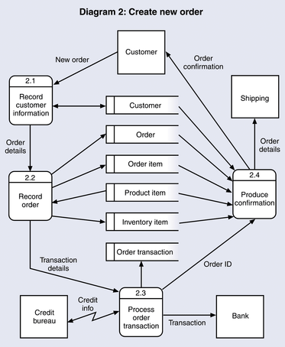
结构化设计
结构图的创建
“创建新订单” DFD的分解图

Slide 13
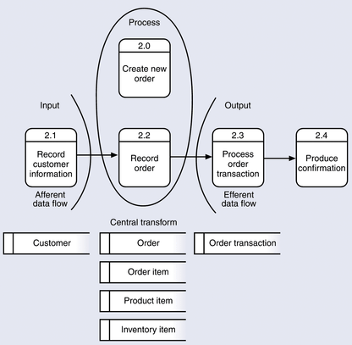
结构化设计
结构图的创建方法
输入数据流
输出数据流
中枢转化
“创建新订单” DFD的重组

Slide 14
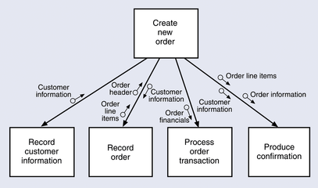
结构化设计
结构图的创建方法
“创建新订单” 模块的结构图

Slide 15
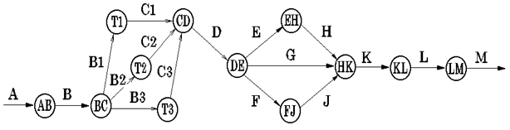
结构化设计
结构化设计 -- DFD到系统结构图转换的基本模式
事务型
复杂变换型
事务型与变换型DFD→结构图转换示例

Slide 16
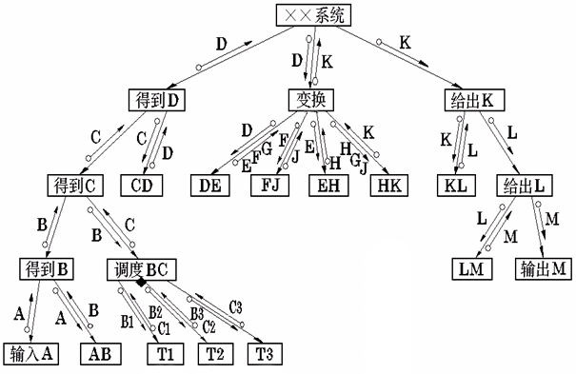
结构化设计
结构化设计 -- DFD到系统结构图转换的基本模式
事务型与变换型DFD→结构图转换示例

Slide 17
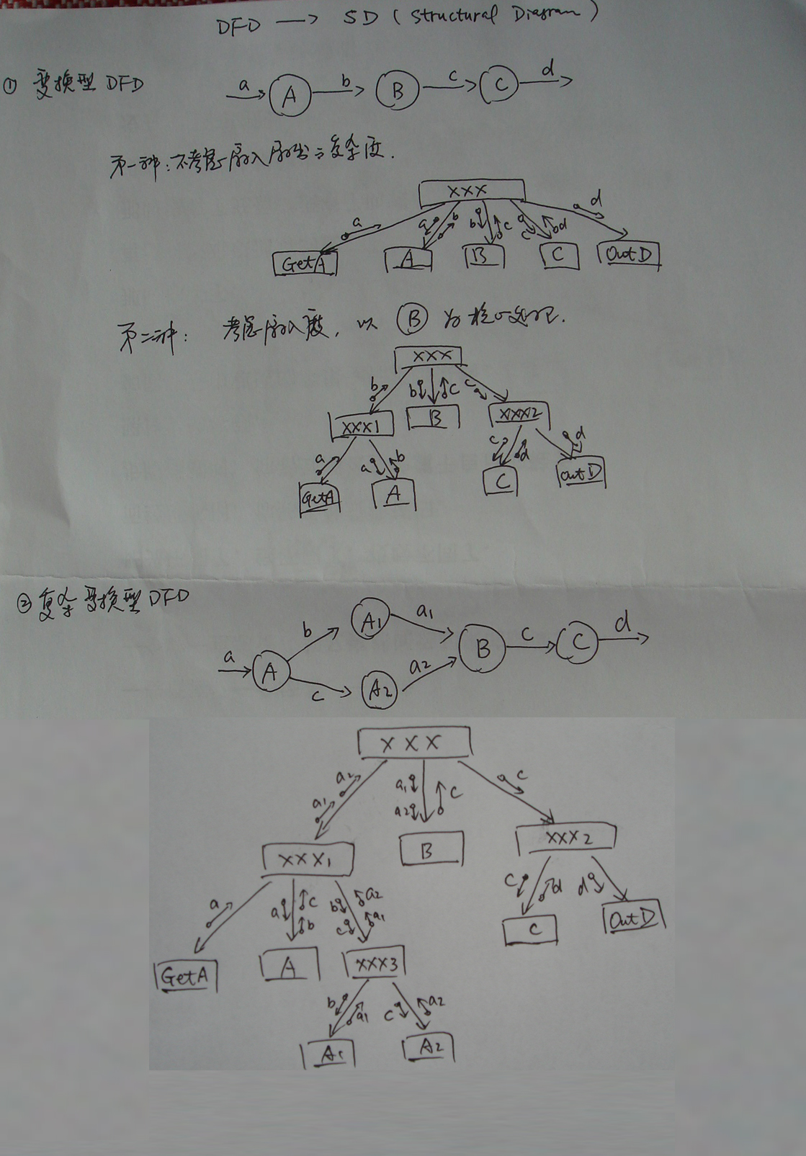
结构化设计
结构化设计 -- DFD到系统结构图转换的基本模式
简单变换型DFD→系统结构图转换

Slide 18
结构化设计
结构化设计 -- DFD到系统结构图转换的基本模式
简单变换型DFD→系统结构图转换

Slide 19
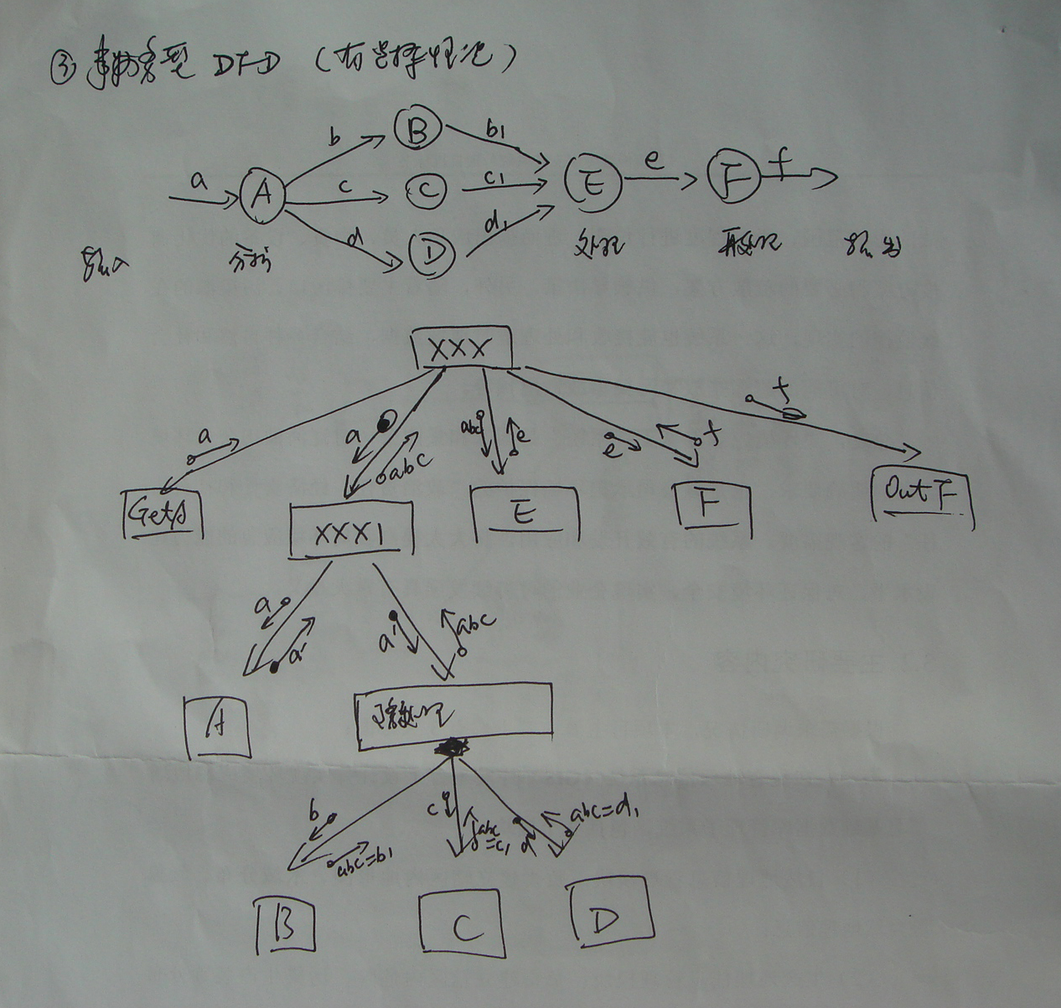
结构化设计
结构化设计 -- DFD到系统结构图转换的基本模式
扇出度：箭头指出个数 扇入度：箭头指入个数
简单变换型DFD→系统结构图转换

Slide 20
结构化设计
结构化设计 -- DFD到系统结构图转换的基本模式
复杂变换型DFD→系统结构图转换

Slide 21
结构化设计
结构化设计 -- DFD到系统结构图转换的基本模式
复杂变换型DFD→系统结构图转换

Slide 22
结构化设计
结构化设计 -- DFD到系统结构图转换的基本模式
事务型DFD→系统结构图转换

Slide 23
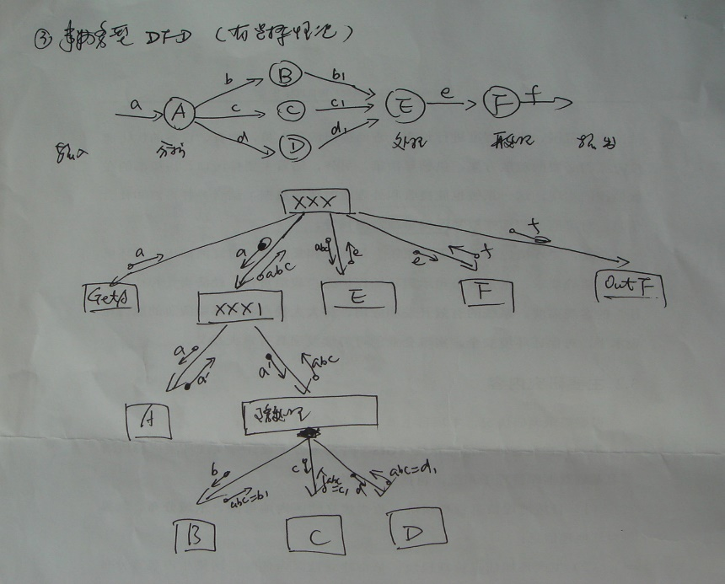
结构化设计
结构化设计 -- DFD到系统结构图转换的基本模式
事务型DFD→系统结构图转换

Slide 24
结构化设计
结构化分析与设计实例
《证券业事后监督系统》需求介绍

Slide 25
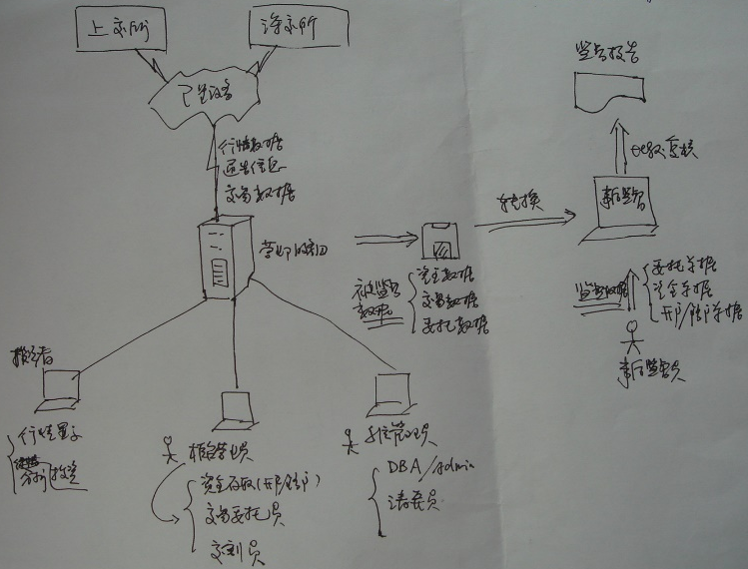
结构化设计
结构化分析与设计实例

Slide 26
结构化设计
结构化分析与设计实例
《证券业事后监督系统》分析与设计

Slide 27
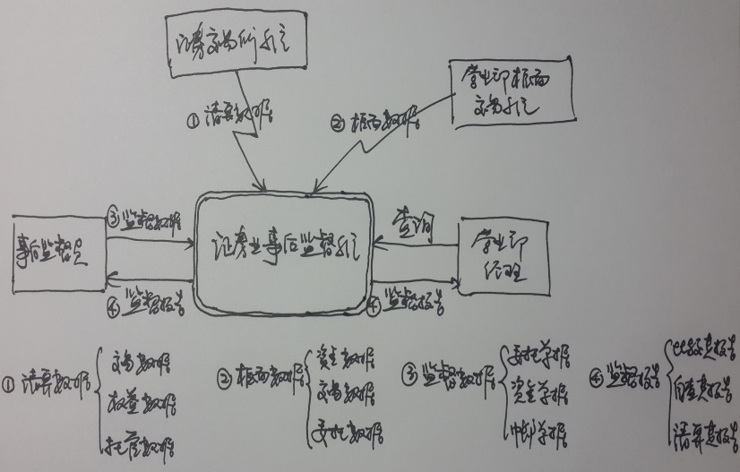
结构化设计
结构化分析与设计实例
《证券业事后监督系统》分析与设计

Slide 28
结构化设计
结构化分析与设计实例
公司负责人愿景，即通过事后监督系统能够：
① 及时发现日常工作差错
② 防止营业部内部违法犯罪 （业务需求）
事后监督系统目标（愿景分解）：
① 监督营业部日常资金存取安全
② 监督证券交易环节准确无误、无违规操作
③ 监督营业部清算环节无差错、无违法犯罪
差错：资金存取、交易委托、清算数据等
违规违法：资金透支、资金转移、透支交易、中签转移、
计息克扣、证券余额转移、权益转移等

Slide 29
结构化设计
结构化分析与设计实例
《证券业事后监督系统》分析与设计
01-SHJD数据逻辑流程 数据流图DFD建立 02-SHJD数据结构说明 数据字典DD建立 03-SHJD功能模块分布表 结构图建立 04-SHJD数据库关系表 实体关系图ERD建立 05-SHJD文件-目录分布图 部署设计

